Slide 1
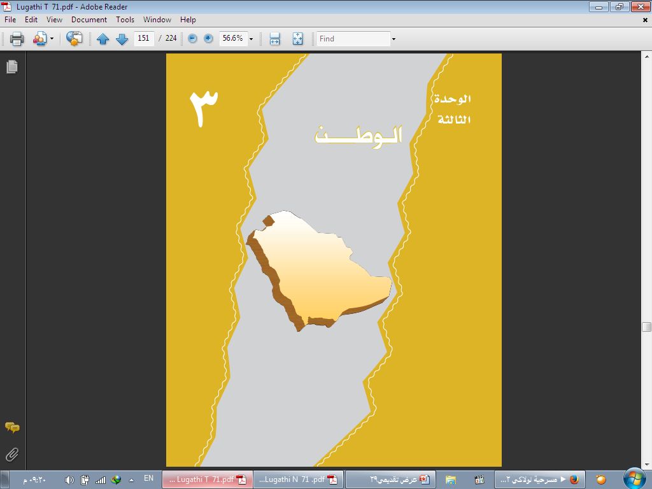
الموضوع : الرسم الكتابي
رسم حرفي الراء والزاي بخط الرقعة
ص 177

Slide 2
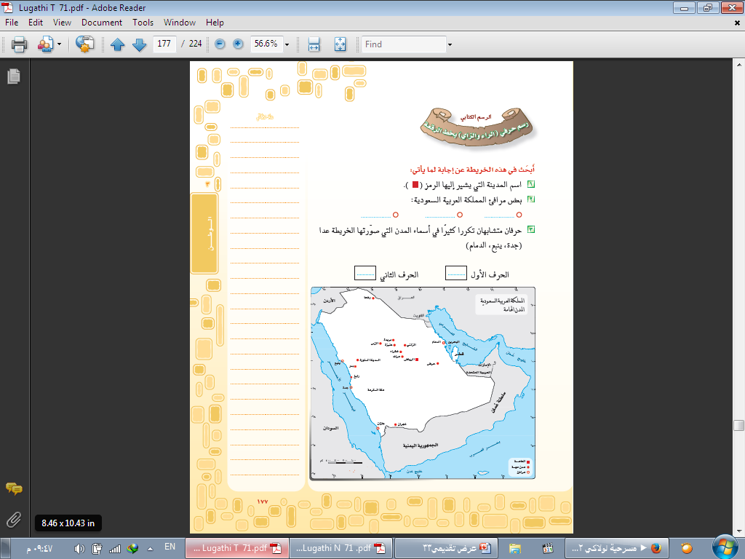
الرياض
الدمام
ينبع
جيزان
ز
ر

Slide 3
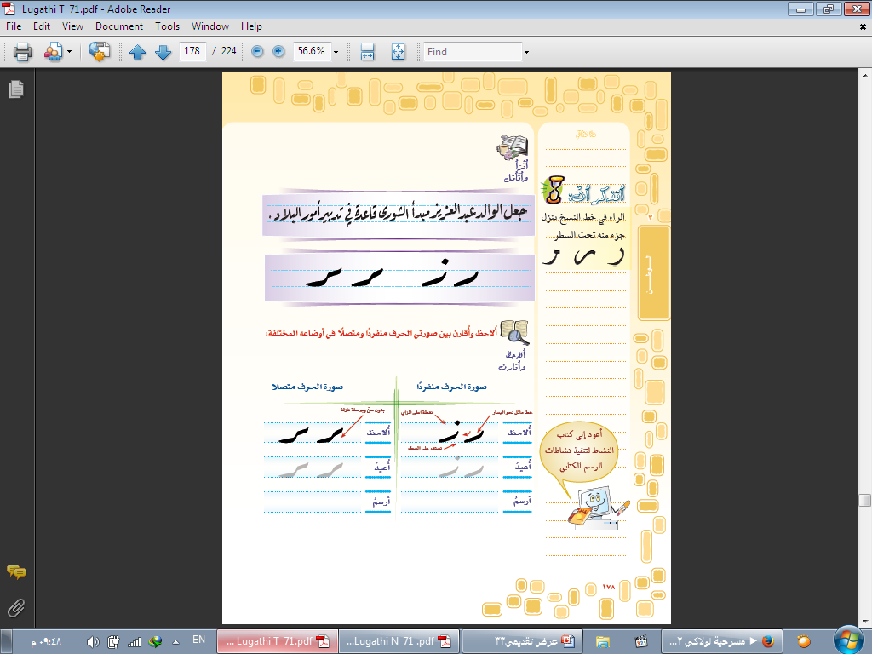

Slide 4
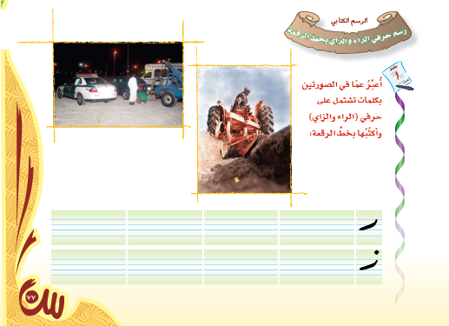
رافعة
سيارات
سيارة مرور
زراعية
يزرع
مزارع

Slide 5
